Slide 1
برنامه نویسی چیست؟ جلسه: صفر | مدرس: امیرحسین ثانوی
گروه آموزشی رباتیک و برنامه نویسی کودک و نوجوان سیگما

Slide 2
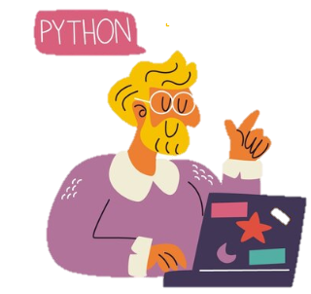
برنامه نویسی چیست؟
PROGRAMMING

Slide 3
مثال هایی از برنامه نویسی
تاکسی اینترنتی
درمانگاه
ارسال پیام
این روز ها راننده ها و مسافرین بصورت غیرمستقیم به برنامه نویسی متصل هستند.
برای درمان های پزشکی و ثبت دارو ها از طرف پزشک برای بیمار بصورت سیستمی شده است
در عرصه ای از زمان هستیم که ارسال پیام برای افراد مختلف به صورت هوشمند ارسال می شود.
C++
PHP

Slide 4
Front-End / Back-End در برنامه نویسی چیست؟

Slide 5
Front-End / Back-End
Full-Stack
3
1
Front-End
به کسی که همزمان هر دو را کار کند می گویند.
Python / PHP / …
تمامی ظاهر سازی در
یک سایت و اپلیکیشن
HTML / CSS / …
2
Back-End
تمامی فعالیت های یک سایت و
اپلیکیشن در پس زمینه
C# / Visual Basic.NET / …

Slide 6
تفاوت زبان پایتون با بقیه زبان های برنامه نویسی
C++
PHP
نحوه چاپ کردن در زبان سی ++
نحوه چاپ کردن در زبان پی اچ پی
#include <iostream> using namespace std; int main() { cout << “Robotsigma.ir"; return 0; }
<?php
echo “robotsigma.ir!";
echo(“robotsigma.ir!");
?>
Py
نحوه چاپ کردن در زبان پایتون
Print(“robotsigma.ir”)

Slide 7
IDE و Editor چیست؟
زبان مادری کامپیوتر شما چیست؟

Slide 8
تفاوت بین IDE و Editor
یک زبان جدید به سیستم خود اضافه می کنید
و یک محیط جدید برای آن قرار می دهید.
نحوه نصب هر دو را می توانید در وبسایت ما مشاهده کنید.
۱
۲
IDE
Editor
شناسایی یک زبان جدید برای زبان مادری کامپیوتر
یک محیط برای نوشتن زبان جدید در کامپیوتر

Slide 9
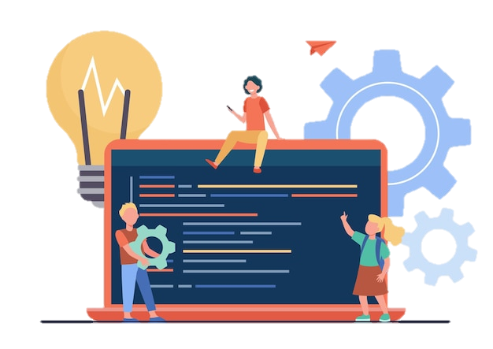
Str , Int , Float
متغیر های برنامه نویسی

Slide 10
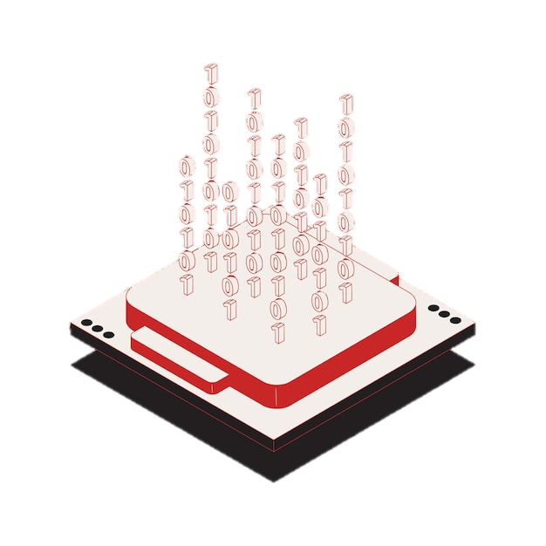
متغیر های برنامه نویسی و دنیای وب
float
int
str
1.1
1
Float - اعداد اعشاری
Integer - اعداد بدون اعشار
String - رشته ها
اعداد اعشاری در این دسته قرار می گیرند، در نظر داشته باشید عملیات تقسیم در ریاضی این عدد است
اعداد بدون اعشار جزء دسته int می باشد که اعداد بدون اعشار در برنامه نویسی هستند.
ما در کل آنرا حروف می نامیم مثل حروف در زبان خودمون ، الف، ب یا A , B یا أ ، ت و ...

Slide 11
گروه آموزشی سیگما
رباتیک و برنامه نویسی کودک و نوجوان
در صورت بروز هر گونه سوال می توانید در قسمت
«پرسش و پاسخ» آنرا مطرح کنید
Robotsigma.ir
@Sigma_Robot_Shiraz

